Slide 1
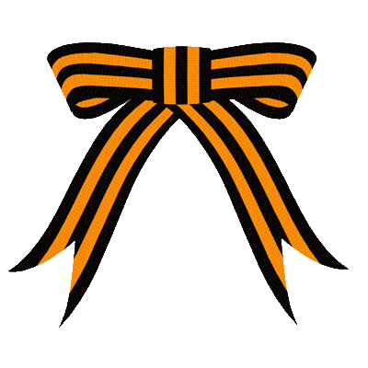
ГБОУ СОШ №1392 имени Д.В.Рябинкина города Москвы учитель технологии Иовенко Т.Ю.
В дни грозных битв и мирного труда
Моя Отчизна славилась героями,
Но вписаны особою строкою
В историю Герои - Города.

Slide 2
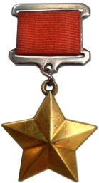
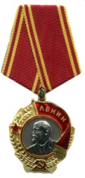
Города-Герои Великой Отечественной войны 1941 – 1945 гг.
Ленинград Волгоград
Севастополь Одесса
Москва
Киев Керчь
Новороссийск Минск
Брест Тула
Мурманск Смоленск

Slide 3
Город - Герой —
высшая степень отличия,
которой удостоены двенадцать городов
Союза ССР,
прославившихся
своей героической обороной во время
Великой Отечественной войны
1941—1945 годов .
Кроме того,
Брестской крепости
присвоено звание
Крепости - Героя.

Slide 4
История присвоения звания
Впервые понятие Город - Герой прозвучало
в Приказе №20 Верховного Главнокомандующего
от 1 мая 1945 года,
так были названы:
Ленинград, Севастополь, Одесса и Сталинград,
это конечно было не официальное присвоение звания,
а подчеркивание их важного вклада в итоговую победу
и героической роли защитников.
Еще во время войны участникам обороны этих городов вручили специально
учрежденные медали.

Slide 5
Положение о почётном звании «Город-Герой»
было утверждено позже, 8 мая1965 года, Указом № 3566-VI Президиума Верховного Совета СССР.
В этот же день вышло семь Указов, в соответствии с которыми Ленинграду и Киеву вручалась медаль
«Золотая Звезда»,
Волгограду (бывшему Сталинграду), Севастополю и Одессе — медаль «Золотая Звезда» и орден Ленина, а Москве и Брестской крепости впервые присваивалось звание «Город-Герой» и «Крепость-Герой» соответственно с вручением медали «Золотая Звезда» и ордена Ленина.
18 июля 1980 года формулировка Положения была изменена:
в нём стало говориться не о почётном звании,
а о высшей степени отличия —
звании «Город - Герой».

Slide 6
В Положении о звании говорится:
1. Высшая степень отличия — звание «Город-Герой» присваивается городам Советского Союза, трудящиеся которых проявили массовый героизм и мужество в защите Родины в Великой Отечественной войне 1941—1945 гг.
3. Городу, удостоенному высшей степени отличия —
звания «Город-Герой»: а) вручаются высшая награда СССР — орден Ленина и
медаль «Золотая Звезда»; б) выдаётся Грамота Президиума Верховного Совета СССР. 6. На знамени города, удостоенного высшей степени отличия — звания «Город-Герой», изображаются орден Ленина и медаль «Золотая Звезда».
7. В городе, удостоенном высшей степени отличия — звания «Город-Герой», устанавливается обелиск с изображением ордена Ленина, медали «Золотая Звезда» и текстом Указа Президиума Верховного Совета СССР.

Slide 7
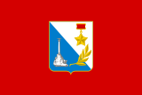
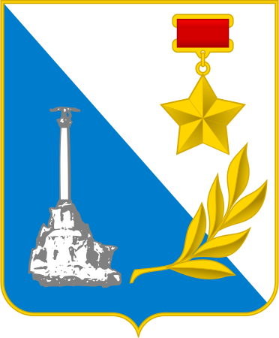
Севастополь
Флаг
Герб

Slide 8
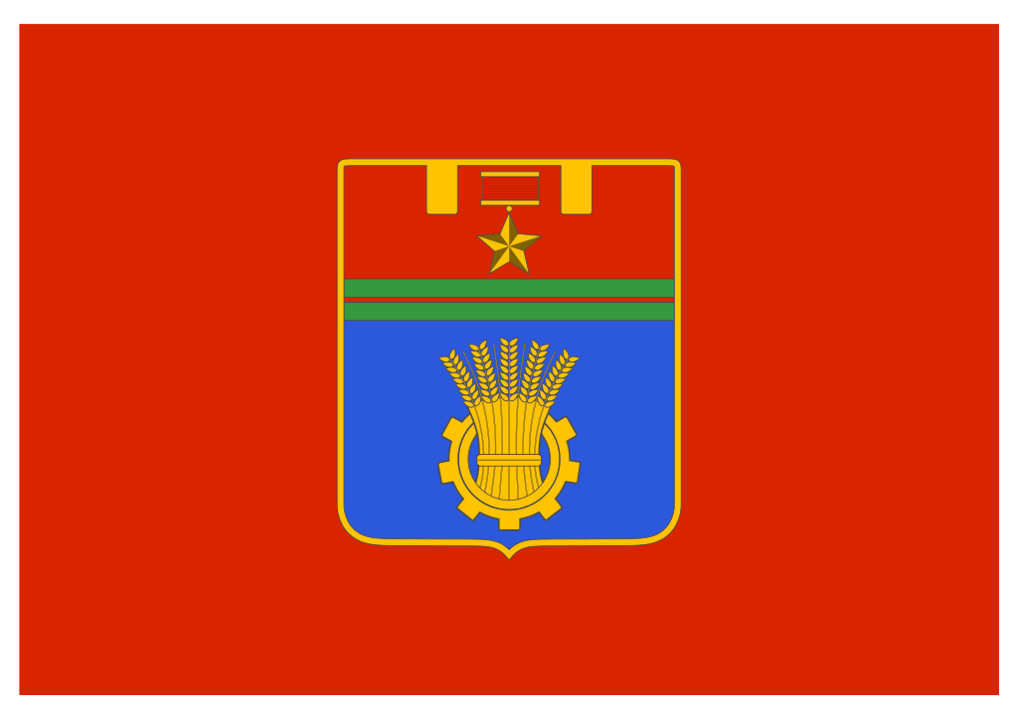
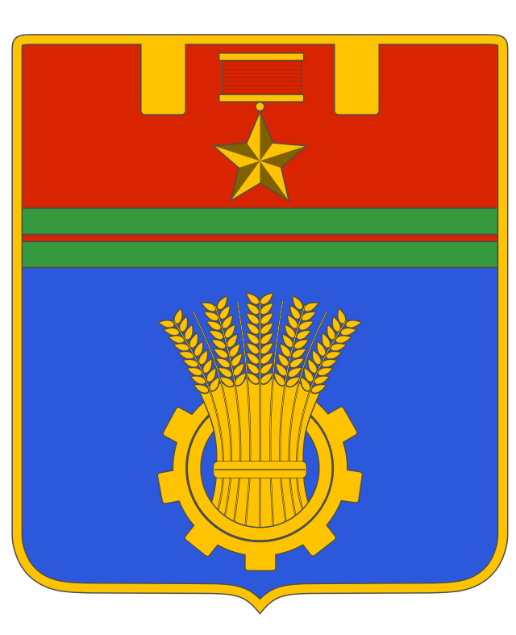
Волгоград
Флаг
Герб

Slide 9
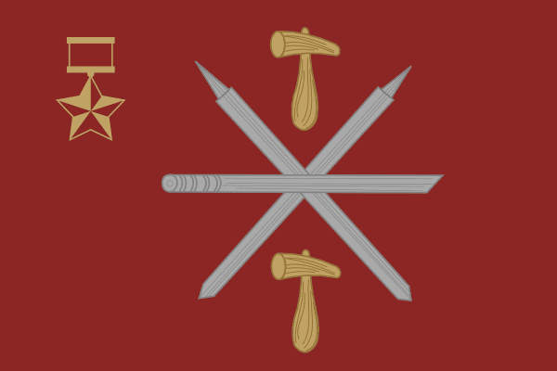
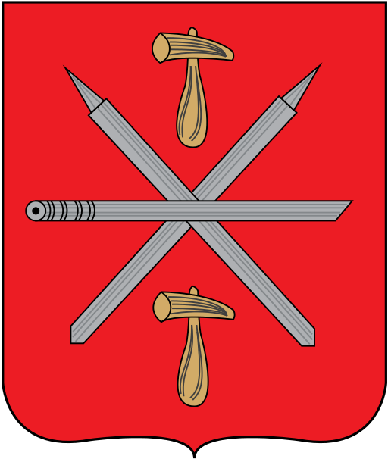
Тула
Флаг
Герб

Slide 10
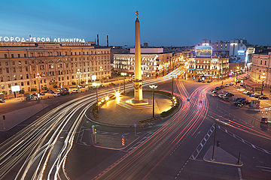
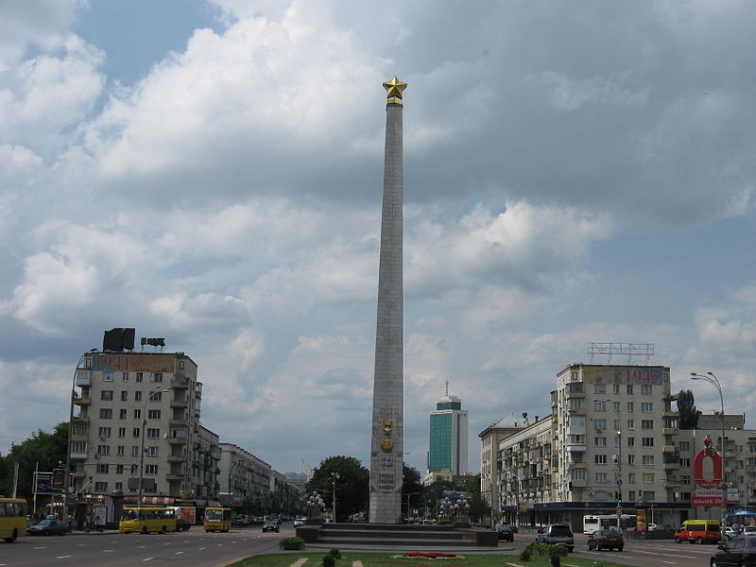
Памятные обелиски в Городах-Героях
«Городу-Герою Ленинграду»
«Городу-Герою Волгограду»

Slide 11
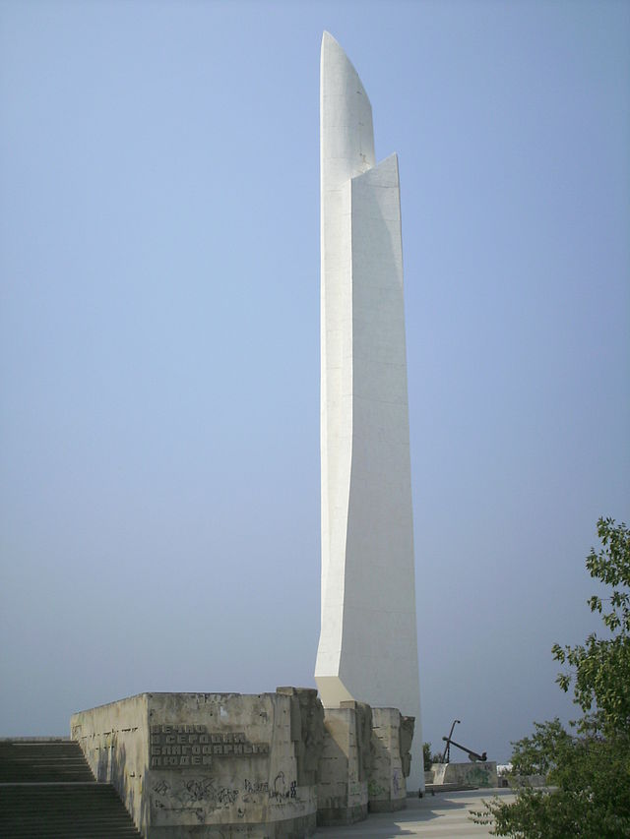
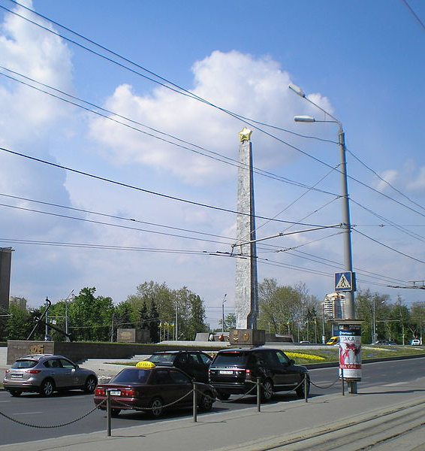
Памятные обелиски в Городах-Героях
«Городу-Герою Севастополю»
«Городу-Герою Одессе»

Slide 12
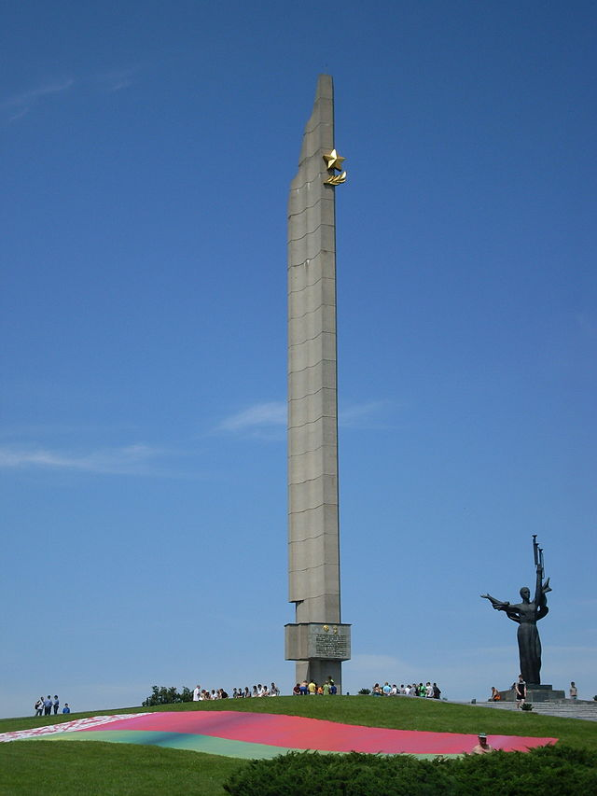
Памятные обелиски в Городах-Героях
«Городу-Герою Киеву»
«Городу-Герою Минску»

Slide 13
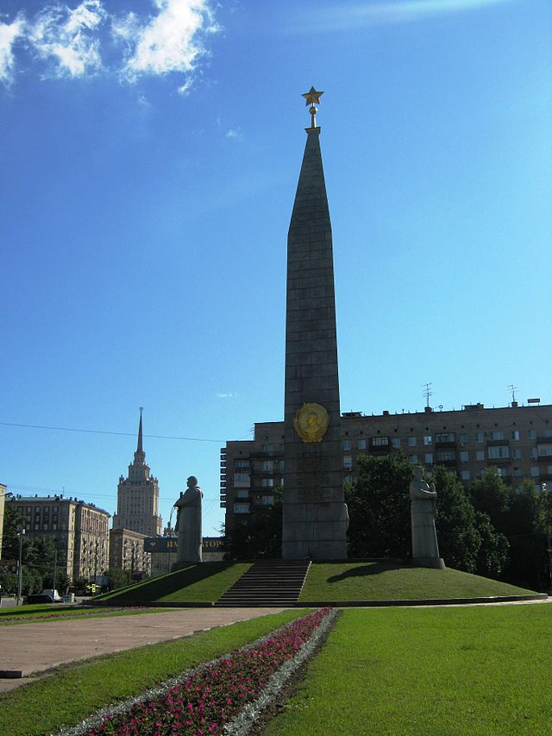
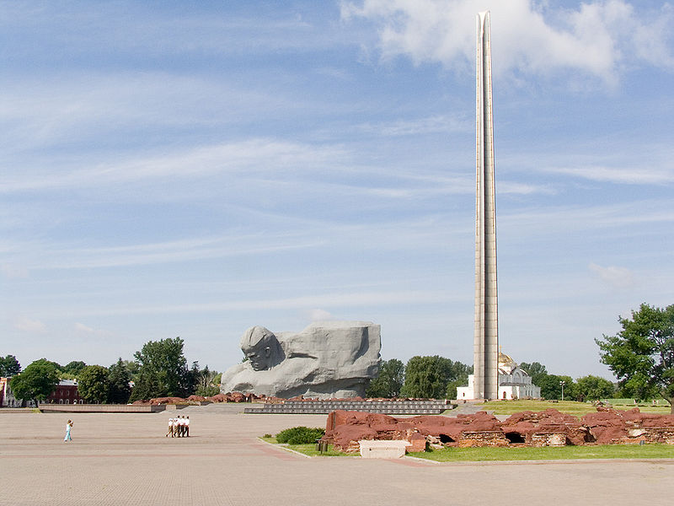
Памятные обелиски в Городах-Героях
«Городу-Герою Москве»
«Брестская Крепость-Герой»

Slide 14
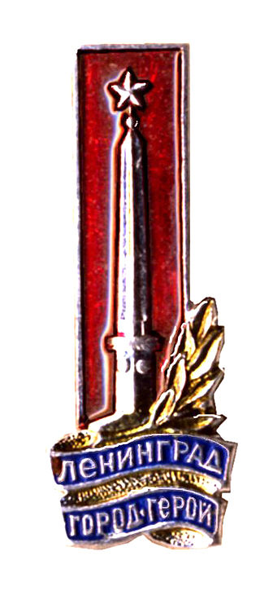
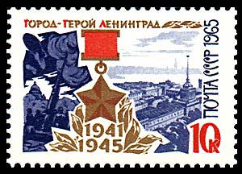
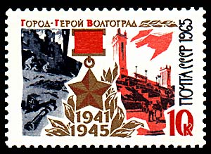
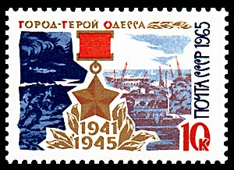
Советские почтовые марки 1965 года «Города-Герои»:
Нагрудный знак
«Городу-Герою Ленинграду»

Slide 15
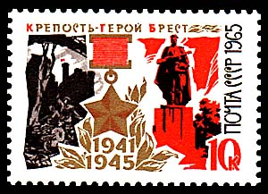
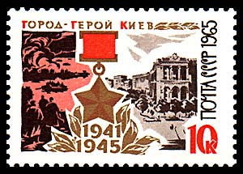
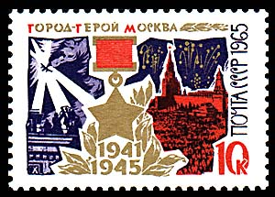
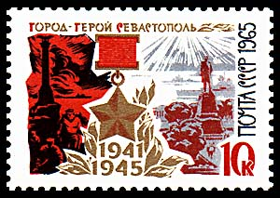
Советские почтовые марки 1965 года «Города-Герои»:

Slide 16
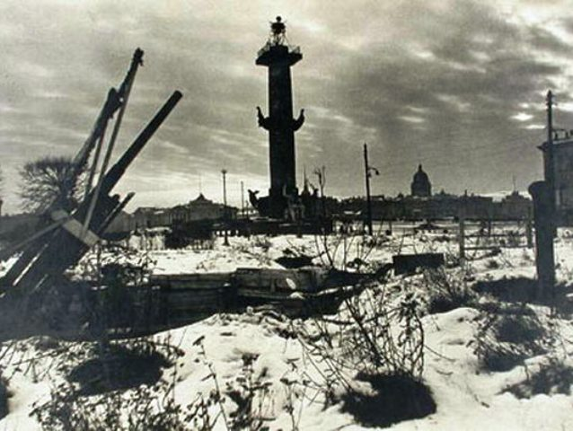
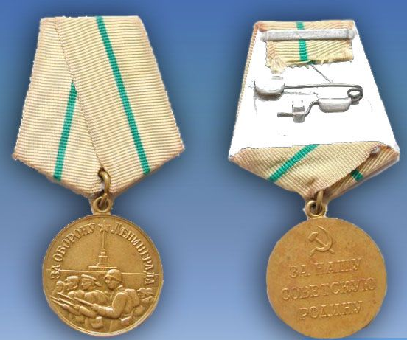
Ленинград (ныне Санкт-Петербург) присвоении звания 8 мая 1965 года
Ленинград в сентябре 1941 г. врагу удалось взять в плотное кольцо, в результате чего началась изнурительная 900 – дневная блокада, приведшая к массовой гибели людей от голода и холода. Но, несмотря на это, жители
Ленинграда героически выстояли,
направив все свои силы на
борьбу с захватчиками.

Slide 17
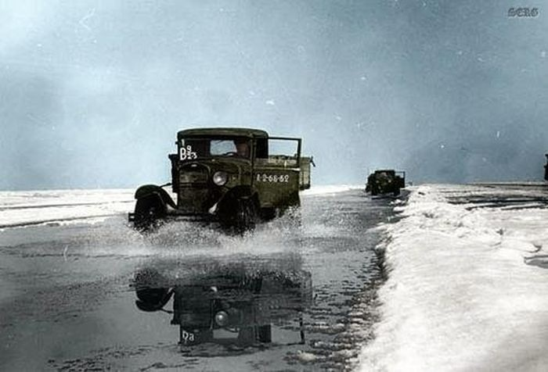
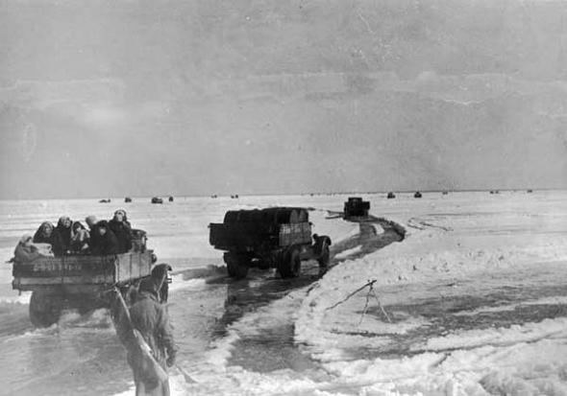
"Потомок, знай!
В суровые года
Верны народу,
долгу и Отчизне.
Через торосы Ладожского льда,
Отсюда мы вели Дорогу жизни.
Чтоб жизнь не умирала никогда".
Через замерзшее Ладожское озеро
шла единственная дорога по которой подвозили продукты в осажденный Ленинград –
"Дорога жизни".

Slide 18
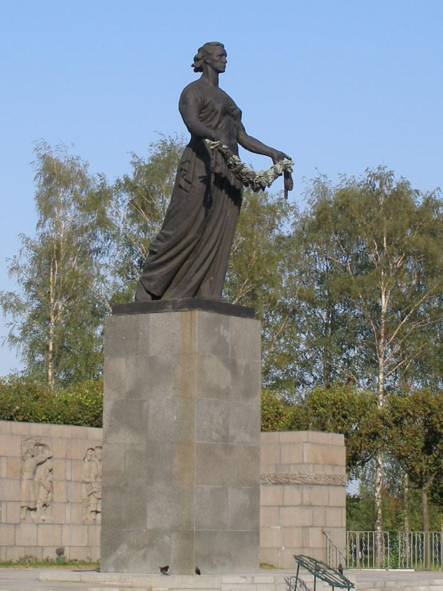
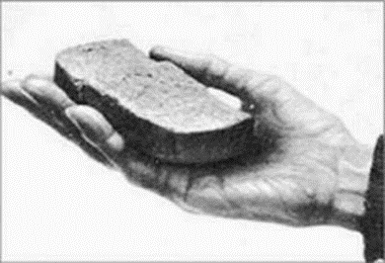
Хлеб ленинградцам
выдавали по карточкам.
Норма выдачи хлеба населению в период с 20 ноября по 25 декабря 1941 г. была самой низкой и составляла: для рабочих — 250 грамм суррогатного хлеба в день, для служащих, иждивенцев и детей — 125 грамм на человека. Есть в Ленинграде
Пискаревское кладбище,
на котором похоронено 650 тысяч простых людей,
умерших от голода.

Slide 19
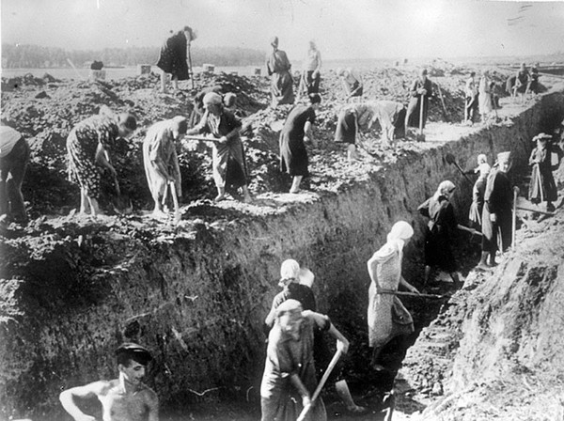
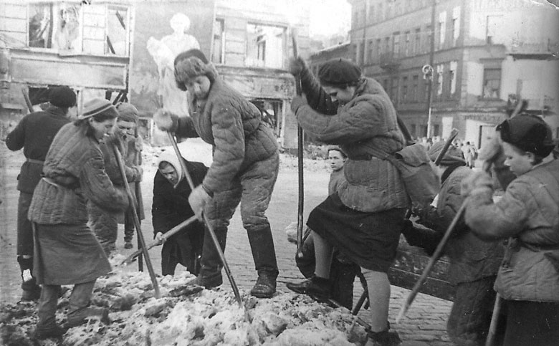
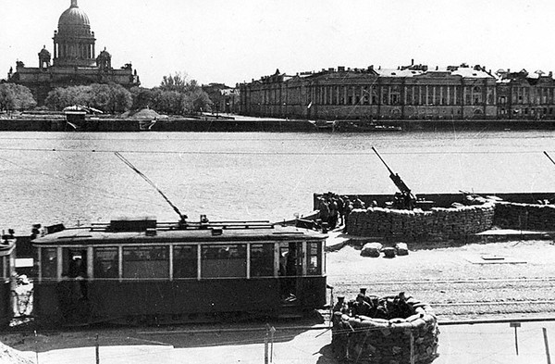
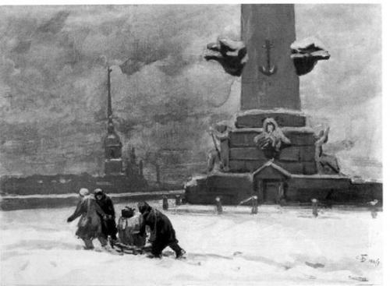
Ленинград

Slide 20
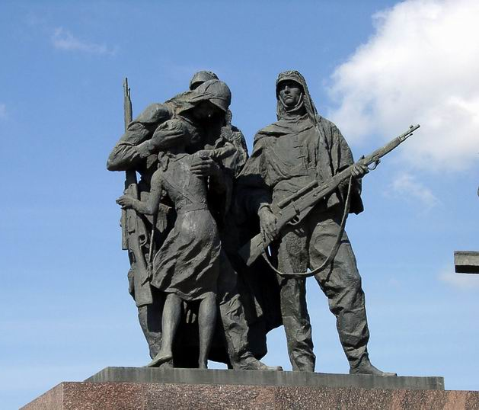
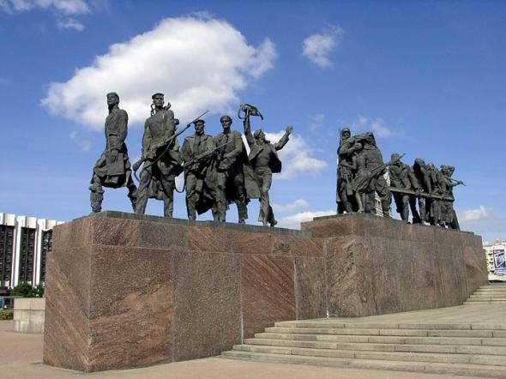
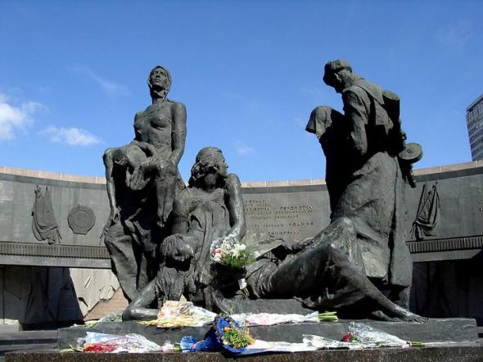
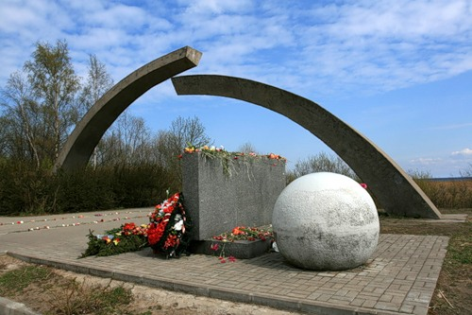
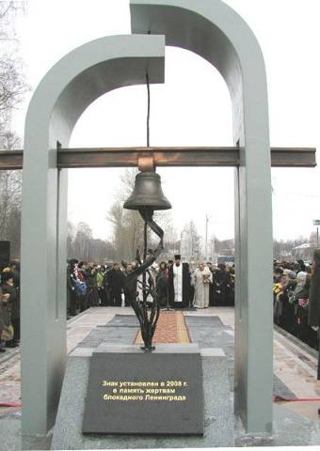
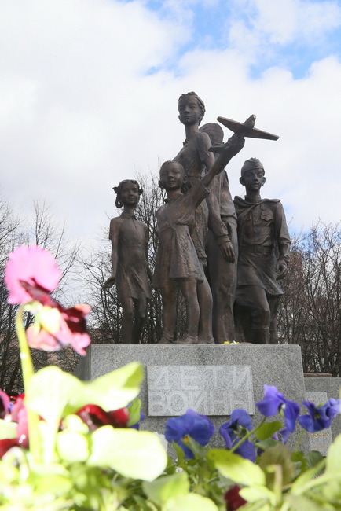
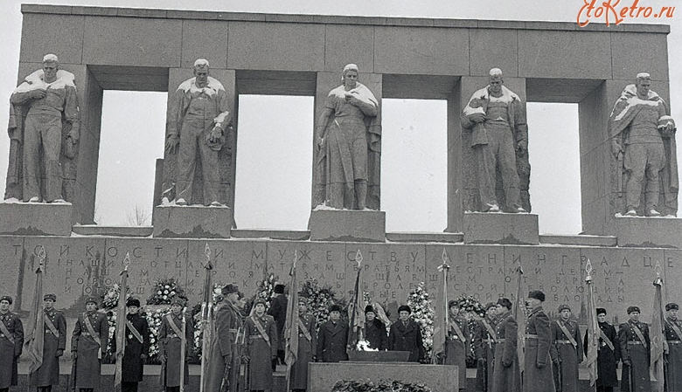
Ленинград (ныне Санкт-Петербург)

Slide 21
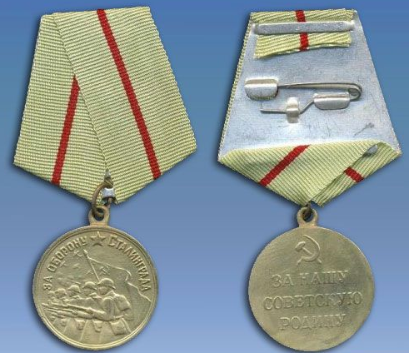
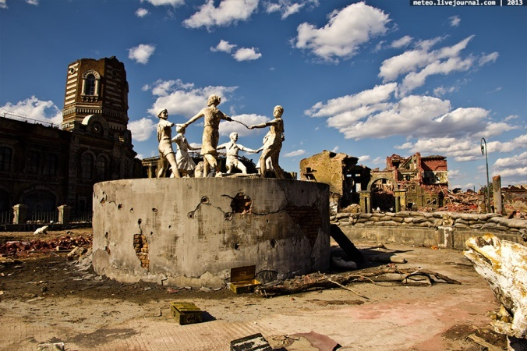
Сталинград с 1925 по 1961 год (ныне Волгоград) присвоение звания 8 мая 1965 года
Подвиг защитников
Сталинграда известен всему миру. Именно здесь в 1942-1943 годах решалась дальнейшая судьба планеты.
Для гитлеровцев этот город имел особое значение не только, как важный военно-политический, экономический и транспортный центр.
Они прекрасно понимали, что город,
где взошла звезда Сталина,
город- символ, носящий его имя, играет
ключевую роль в патриотическом
сознании советского народа.

Slide 22
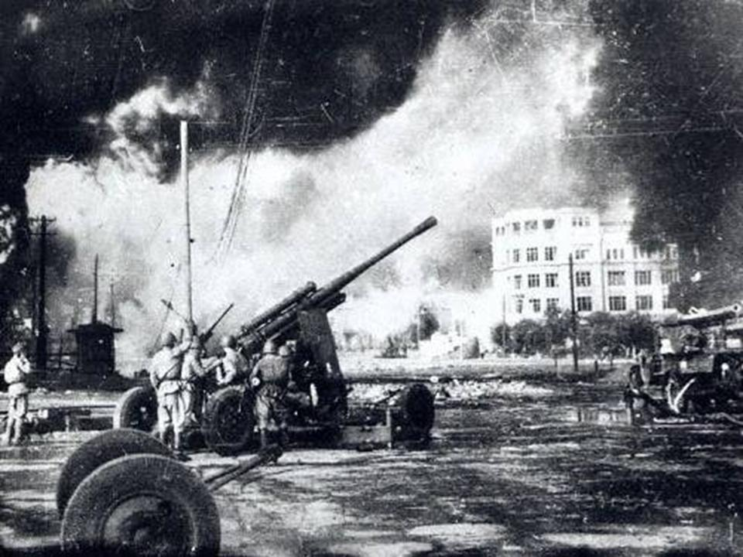
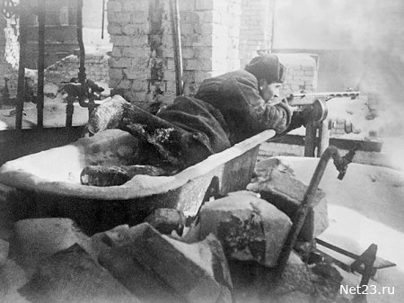
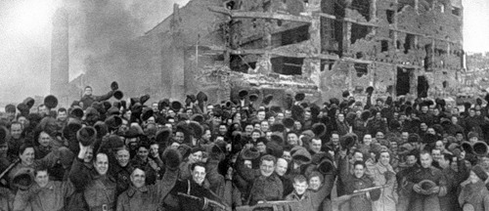
Волгоград (Сталинград) стоял на пути фашистов, стремившихся броском к Волге отрезать плодородные и богатые ресурсами южные районы страны. Сталинградская битва вошла в историю как самое крупномасштабное и великое сражение времен Великой Отечественной войны. Она продолжалась 200 дней и ночей, в результате чего враг потерял 1,5 млн. человек и был вынужден
повернуть вспять.

Slide 23
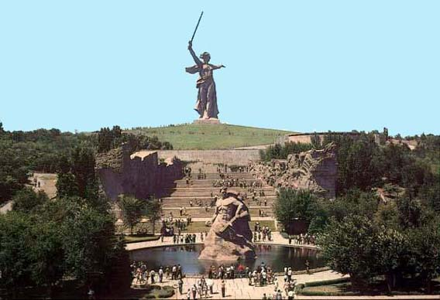
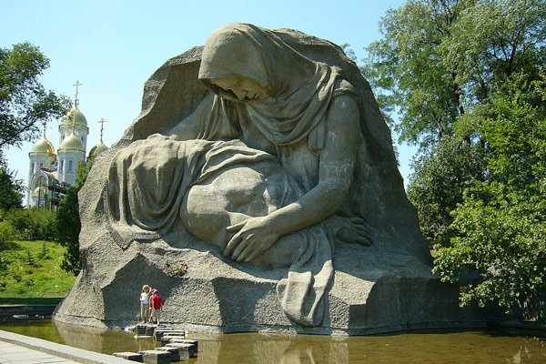
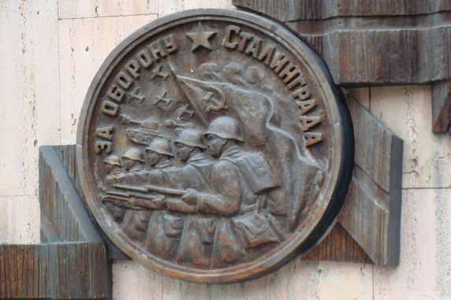
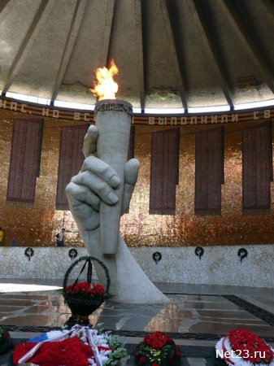
.
Особо стоит отметить мемориальный комплекс Мамаев курган, в Волгограде, расположенный в месте, где происходили самые ожесточенные сражения

